Slide 1
第七章 多元系的相平衡
热能工程系 段远源

Slide 2
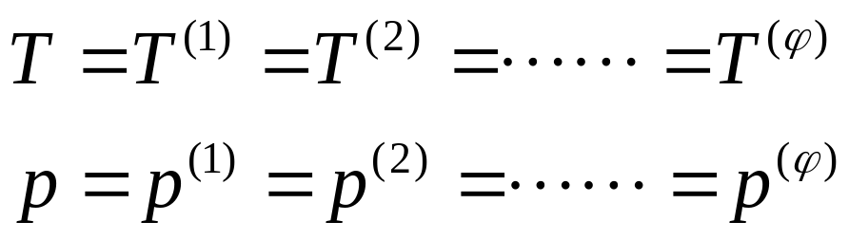
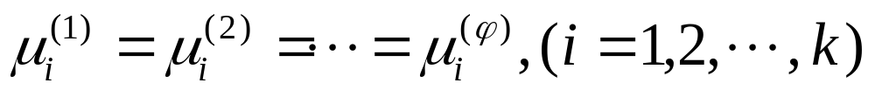
一、多元复相系的平衡条件
力平衡和热平衡：
相平衡条件：
复相平衡时，某一相中某一组元的化学势必等于其余每一相
中同一组元的化学势。

Slide 3
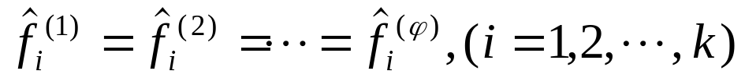
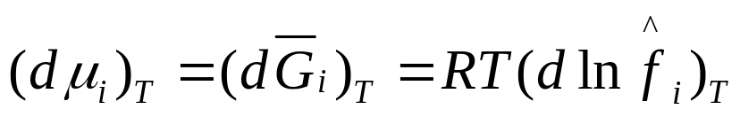
推论：多元系复相平衡时，各相中同一组元的逸度相等，即：
证明：由于
如果在混合物的温度和压力下，将上式从组元i的纯净物状
态分别积分到其在各相中的混合物状态，则对于各相分别成立：
第一相：
第二相：
第ϕ相：
相等，多元复相
系平衡条件
各自相等，均对应于相同
的纯净物参考状态

Slide 4
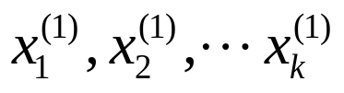
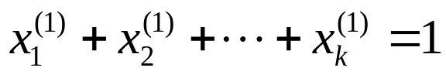
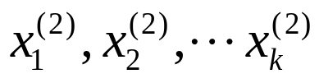
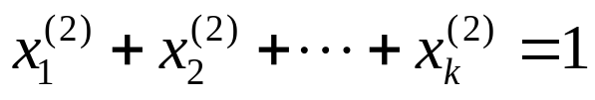

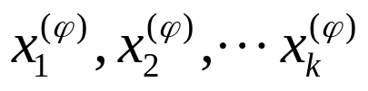
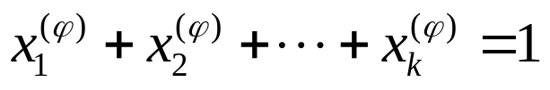





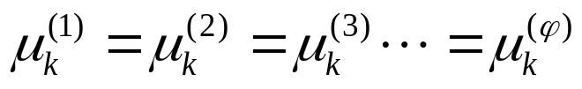
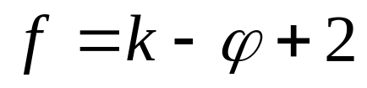
二、相律
1. 无化学反应时的相律
即分析一下对于一个多元复相平衡系统究竟有几个独立变量
: k个
: k个
ϕ个
变量
约束方程
: k个
: 2个
共(ϕ-1)个
独立变量个数：
k(ϕ-1)

Slide 5
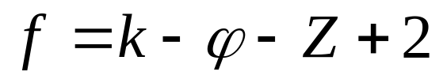
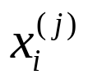
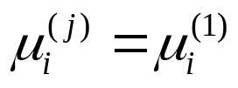
2. 有化学反应时的相律
若系统中存在Z个独立化学反应时，相当于增加了Z个约束方程
疑问：以上分析均是在所有组元在所有相中均存在的情况下推
导的，如果某组元并非在所有相中均存在会如何？
分析：如果i 组元在第j相中不存在，则
变量减少一个：
约束方程也减少一个：
独立变量的个数仍然为：

Slide 6






3. 相律的应用分析
a. 纯净物的单相区
水等
大多数物质
p
临界点
b. 纯净物的两相区
l(液)
g(气)
相图上两相区为一条
线并不是巧合！
s(固)
三相点
c. 纯净物的三相点
T
任何纯净物的三相点只能是固定点！

Slide 7
§7.2 二元互溶系气液平衡相图

Slide 8


一、气液平衡的分类
完全理想系：液相是理想溶液，气相是理想气体混合物；低压、组元分子结构接近；例如当p<2 atm时的苯和甲苯混合物或轻烃类组成的系统；
液相是理想溶液，气相也是理想溶液：即气相不符合理想气体状态方程pv=RT，但符合Lewis-Randall逸度规则；p<15~20 atm的烃类混合物，可以看成此类系统；
气相是理想气体混合物，液相是非理想溶液：低压下的大多数系统都属于此类；
液相为非理想溶液，气相为非理想气体：例如高压下的轻烃类或由其它化学结构不同的物质组成的系统；

Slide 9
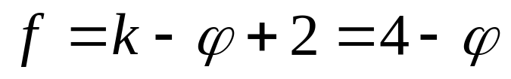
二、二元气液相平衡计算举例
分析：对于二元系
只有1相存在时，则有3个独立变量，
即T, p, x₁均是独立可变的
两相共存时有2个独立变量，即当T, p确定
时，则气液两相的摩尔成分均为确定的

Slide 10
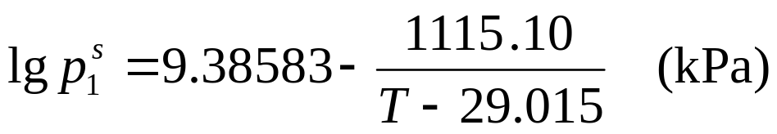
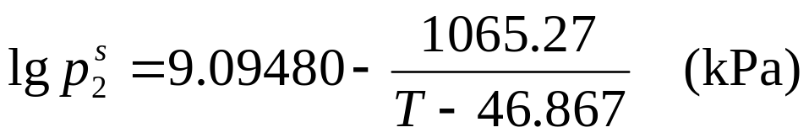
1. 完全理想系统计算举例
例：试计算环氧乙烷(C₂H₄O，组元1)- 环氧丙烷(C₃H₆O，组元2)
二元系的气液平衡组成，已知环氧乙烷的蒸气压方程为:
环氧丙烷的蒸气压方程为:
求：(1) 给定总压为101.325 kPa时的气液组分；
(2) 给定混合物温度为T=295.15 K的气液组分。

Slide 11




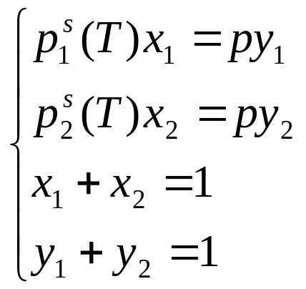
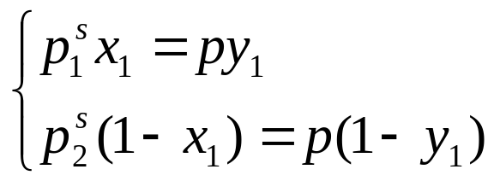
分析：气相压力较低，近似可看成理想气体混合物；液相性质
相近，可看成理想溶液，因此为完全理想系
(1) 给定总压力时
液相满足拉乌尔定律：
气相满足道尔顿分压力定律：
因此计算方程为：
因此前两式可写为：

Slide 12


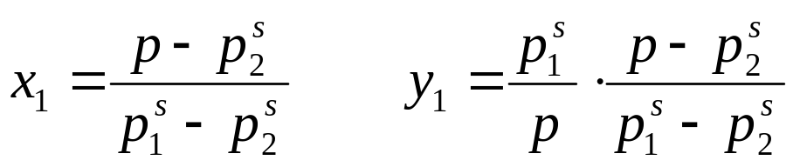






相同温度下 ，组元1更容易蒸发， 恒成立；
混合物为气相
混合物为液相
总压力为101.325 kPa时，283.598~307.383 K之间才有可能有两相共存。
T / K
x₁
y₁
307.383
239.873
101.325
0.000
0.000
306.000
229.076
96.361
0.037
0.085
环氧乙烷
(C₂H₄O, 组元1)
- 环氧丙烷
(C₃H₆O, 组元2)
二元系的气液
平衡计算结果
304.000
214.141
89.521
0.095
0.200
302.000
199.982
83.071
0.156
0.308
300.000
186.570
76.994
0.222
0.409
298.000
173.878
71.276
0.293
0.503
296.000
161.879
65.901
0.369
0.590
294.000
150.545
60.854
0.451
0.670
292.000
139.851
56.120
0.540
0.745
290.000
129.769
51.686
0.636
0.814
288.000
120.275
47.537
0.739
0.878
286.000
111.344
43.660
0.852
0.936
284.000
102.951
40.042
0.974
0.990
283.598
101.325
39.344
1.000
1.000

Slide 13
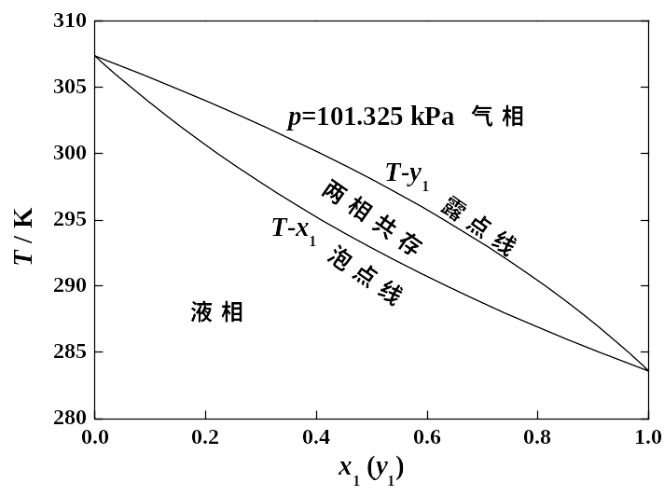
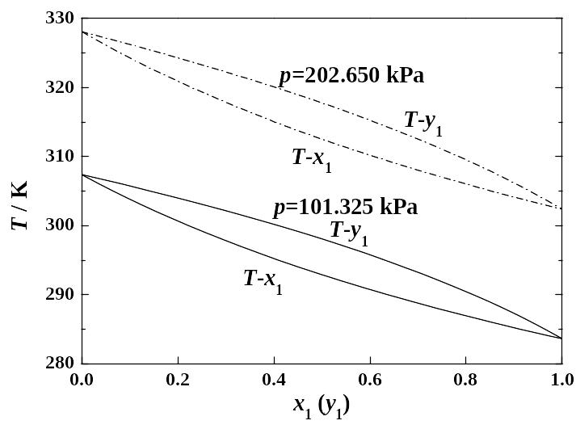
环氧乙烷(1)- 环氧丙烷(2)二元系的T-x相图

Slide 14




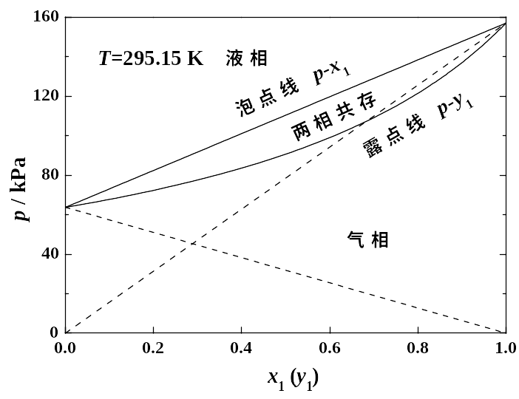
(2) 给定温度时
a. 由于已知温度，可使用蒸气压方程直接求解出 和
b. 依据
，可知系统总压力与x₁成直线关系
c. 依据
，计算得到y₁

Slide 15
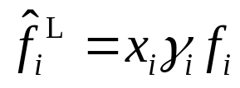
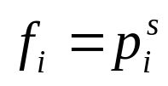
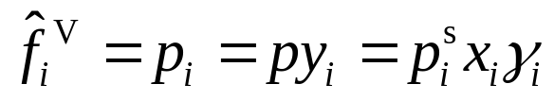
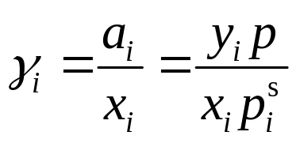
2. 气相是理想气体混合物，液相是非理想溶液
两种组元的分子结构、极性等差别较大时，二元溶液的性质
不符合理想溶液方程，因此必须认为是非理想溶液；
当系统压力较低时气相混合物可以近似看成理想气体。
非理想溶液的计算需要引入活度系数，液相组元的逸度：
低压近似取
；由于气相近似可看成理想气体混合物，
气液相平衡条件为：
讨论1：活度系数的实验确定
利用少量实验数据即可回归确定活度系数模型的系数。

Slide 16
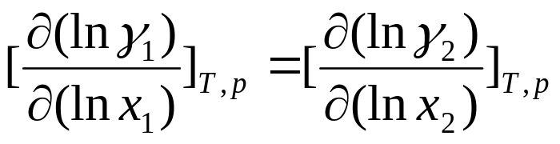
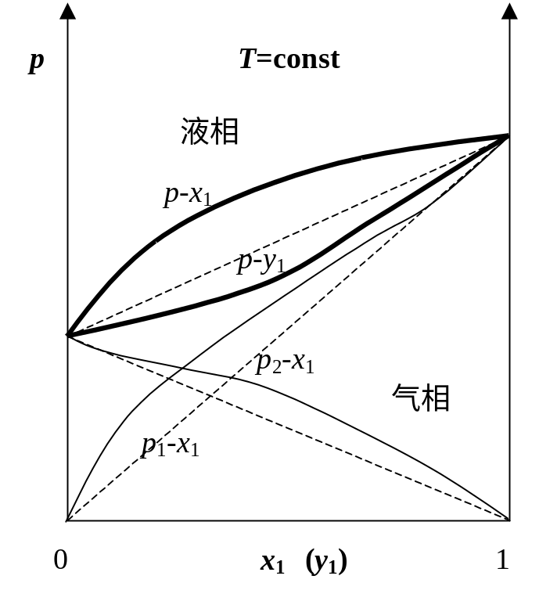
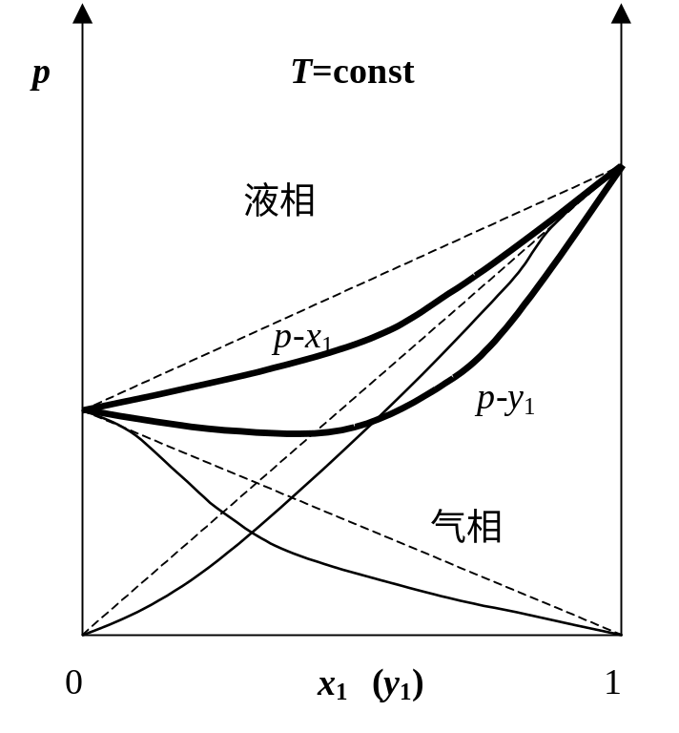
讨论2：二元系统，活度系数之间存在如下关系：
由此出发可以证明，如果一种组元为正偏差，另一种
组元也一定为正偏差，反之亦然。
具有正偏差的气液平衡相图
具有负偏差的气液平衡相图

Slide 17


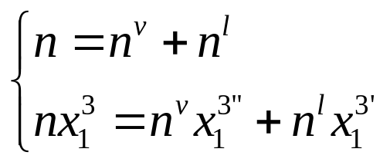
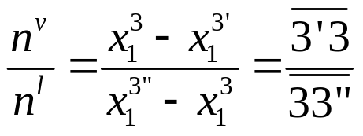
三、二元气液平衡相图
T
p=const
T
1. 二元溶液的定压气化过程
5
g
4
露点线
T-y₁
3’
3
3”
2
L
泡点线
T-x₁
1
x₁(y₁)
1点：加热的初始状态，处于液体状态；
气液两相比例的确定(以3点为例)：
2点：加热后，出现了第一个极小的气泡，2点也叫做泡点；
液相中组元1的组分为 ，气相中为
3点：进入气液共存状态，气液组分已经很不相同；
气相摩尔数用n^{v}表示，液相摩尔数用n^{l}表示，溶液总摩尔数用n表示，
4点：接近达到气相状态，最后一滴液体接近消失，叫做露点；
5点：过热气相状态。
因此有：
，即所谓的杠杆法则。

Slide 18
泡点线与露点线
T
p=const
请思考：
为什么在p=const时的
T-x图上，必为泡点线
在下，露点线在上；在
T=const的p-x图上，必
为泡点线在上，露点线
在下？
2. 泡点线和露点线是否可
能交叉？
T
g
露点线, T-y₁
泡点线, T-x₁
L
x₁(y₁)

Slide 19

2. 二元混合物的临界点和临界轨迹
p
C₂
C_{m1}
C_{m2}
C₁
T
p=const
T
g
露点线
交点
物理意义？
泡点线
泡点线
露点线
L
T
x₁(y₁)

Slide 20
退化凝结
p
B
p_{max}
C_{m}
液相
E
G
泡点线, x₁
D
y₃
x₂
F
露点线, y₁
气相
T_{max}
T

Slide 21
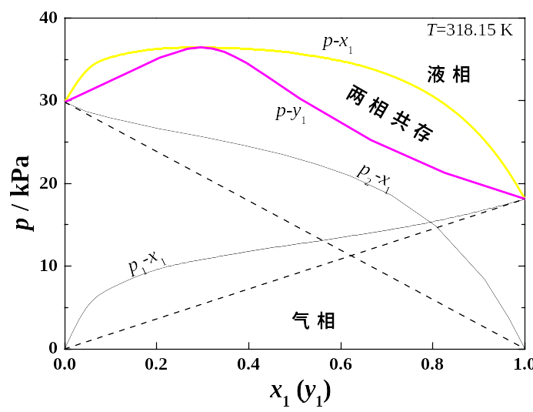
3. 共沸溶液
在本例中，有较大的压力正
偏差，以至于有压力的极大
值出现，p_{max}=36.450 kPa；
还有一个特点就是，压力的
极大值点对应的气液摩尔成
分相同，x₁=y₁=0.2957，这种
气相和液相具有相同成分的溶
液叫做共沸溶液(Azeotrope)。
溶液在成分不变的情况下等
温等压沸腾，沸腾温度只随
溶液压力而改变，与纯净物
性质相似。
45ºC时异丙醇(1)和苯(2)的p-x相图
共沸溶液对应压力的极大值点，则在T-x相图上必然对应温度
的极小值点；相反如果在p-x相图上溶液呈负偏差且共沸溶液
对应压力的极小值点，则在T-x相图上对应温度的极大值点。

Slide 22
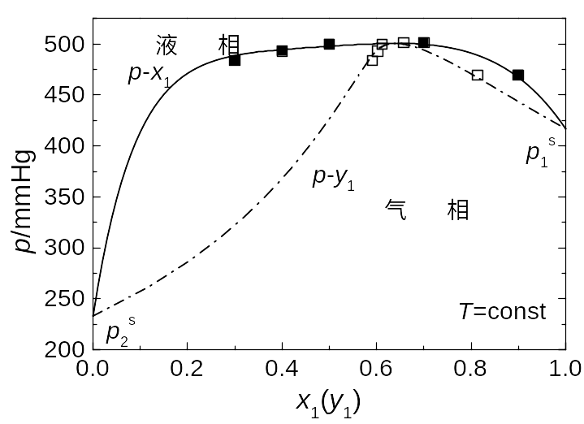
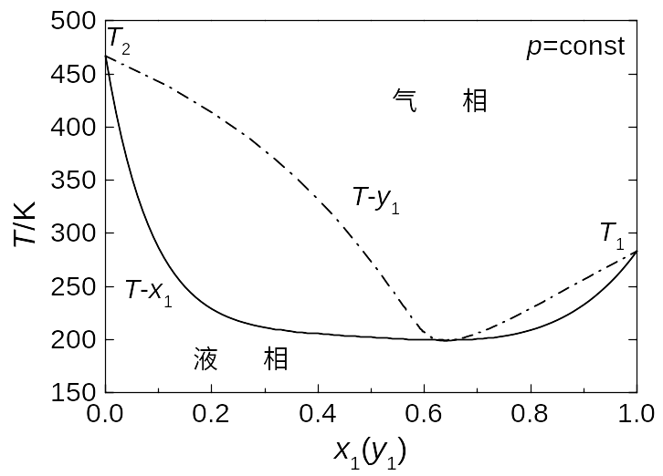
(1) 蒸气压为正偏差，且具有最低共沸点
常用于制冷剂，可以使蒸发器压力不至于过低，以避免负压，
可以节省设备投资；

Slide 23
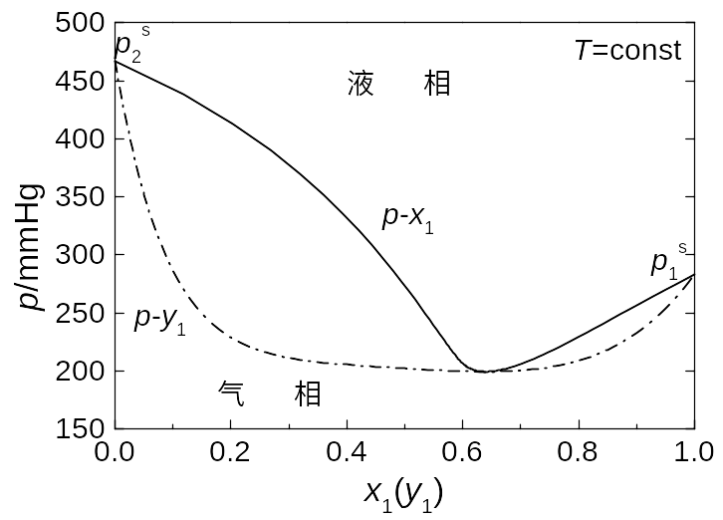
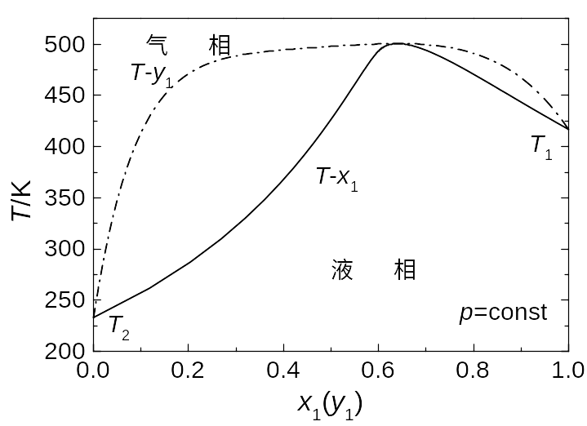
(2) 蒸气压为负偏差，且具有最高共沸点
ΔT
常用于热泵工质(比制冷工质的运行温度高)，可以使冷凝器
压力不至于过高。
如果使用非共沸工质，则蒸发和冷凝过程不再是等温过程，
如果合理匹配热源温度，可得到节能效果。
滑移温度：非共沸工质在对应压力下泡点与露点的温度差。

Slide 24
思考题：试证明对于二元气液系统，共沸混合
物必然对应T-x图和p-x图上的极值点，
共沸混合物的压力随温度的变化遵循
克拉贝龙方程。(提示：应用Gibbs-
Duhem方程证明)

Slide 25
第七章终！

